Slide 1
CHÀO ĐÓN
khóa QH2024.F1

Slide 2
Xác nhận nhập học
Thí sinh trúng tuyển PHẢI xác nhận nhập học trực tuyến tại Cổng thông tin của Bộ trước 17h00 ngày 27/8/2024.
Thí sinh KHÔNG xác nhận nhập học trong thời gian này được hiểu là TỪ CHỐI kết quả trúng tuyển đợt 1.

Slide 3
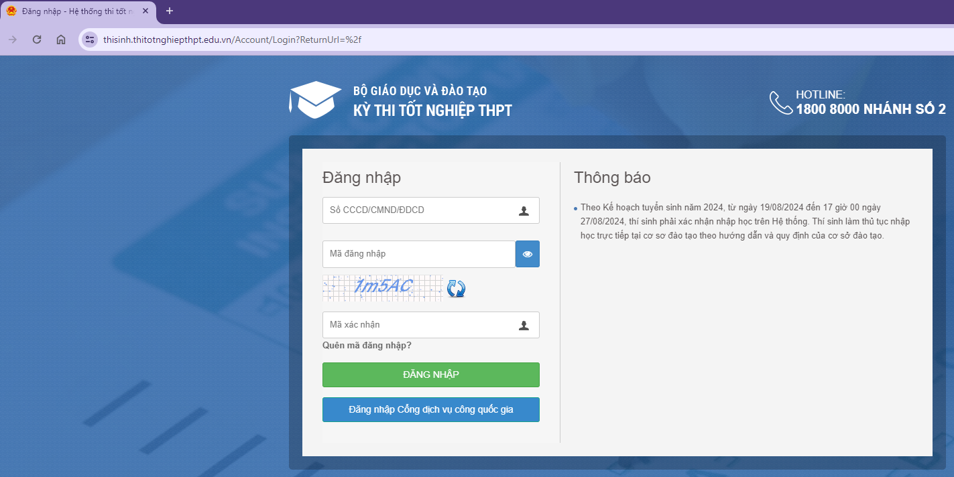

Slide 4
THỜI GIAN GẶP MẶT PHÒNG ĐÀO TẠO
19/8: hướng dẫn về thi sát hạch và đăng ký lớp học phần
23/8: hướng dẫn về các quy định học tập tại ĐH
29/8: hướng dẫn về học ngoại ngữ 2

Slide 5
Nội dung
I. Hướng dẫn đăng ký các lớp học phần
II. Thi sát hạch năng lực ngoại ngữ chuyên để xếp lớp
III. Thi tuyển sinh lớp CLC ngành Sư phạm Tiếng Anh

Slide 6
I. Hướng dẫn đăng ký học

Slide 7
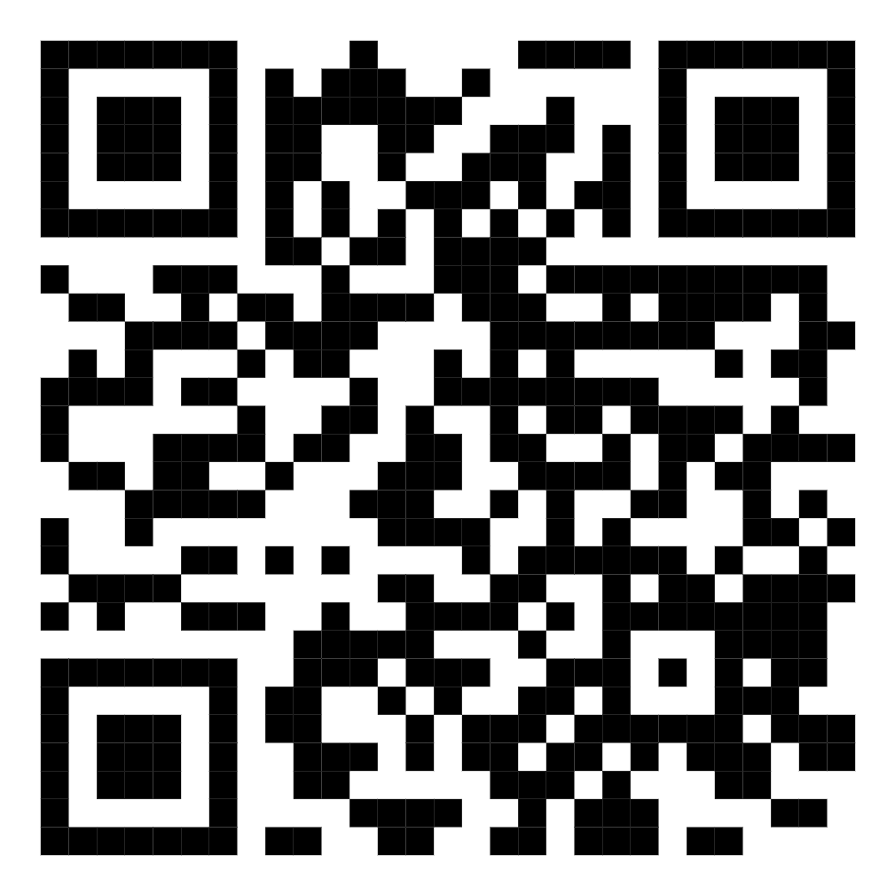
Thông báo đăng ký học
và thời khóa biểu
môn chung
khóa QH2024. F1

Slide 8
1. Các học phần
Nhà trường đăng ký cho sinh viên
01
03
02
Các học phần môn tiếng
Nhập môn
Việt ngữ học
Cơ sở Văn hóa Việt Nam
lớp học trực tuyến

Slide 9
2. Các học phần
sinh viên đăng ký trên portal
01
03
02
Kỹ năng bổ trợ
Học phần ngoại ngữ 2
(bắt buộc)
Tin học cơ sở 2

Slide 10
Học phần ngoại ngữ 2
Sinh viên đã có chứng chỉ ngoại ngữ đạt chuẩn đầu ra theo yêu cầu của chương trình đào tạo
--> nộp trong vòng 30 ngày kể từ ngày nhập học (xem danh mục các chứng chỉ hợp lệ), quy định nộp tại đây

Slide 11
Học phần ngoại ngữ 2
Sinh viên chưa đạt chuẩn đầu ra theo yêu cầu của CTĐT
--> Sinh viên cần đăng ký các lớp học phần ngoại ngữ 2, xem chi tiết Hướng dẫn học ngoại ngữ 2 tại đây

Slide 12
Cách thức đăng ký lớp học phần

Slide 13
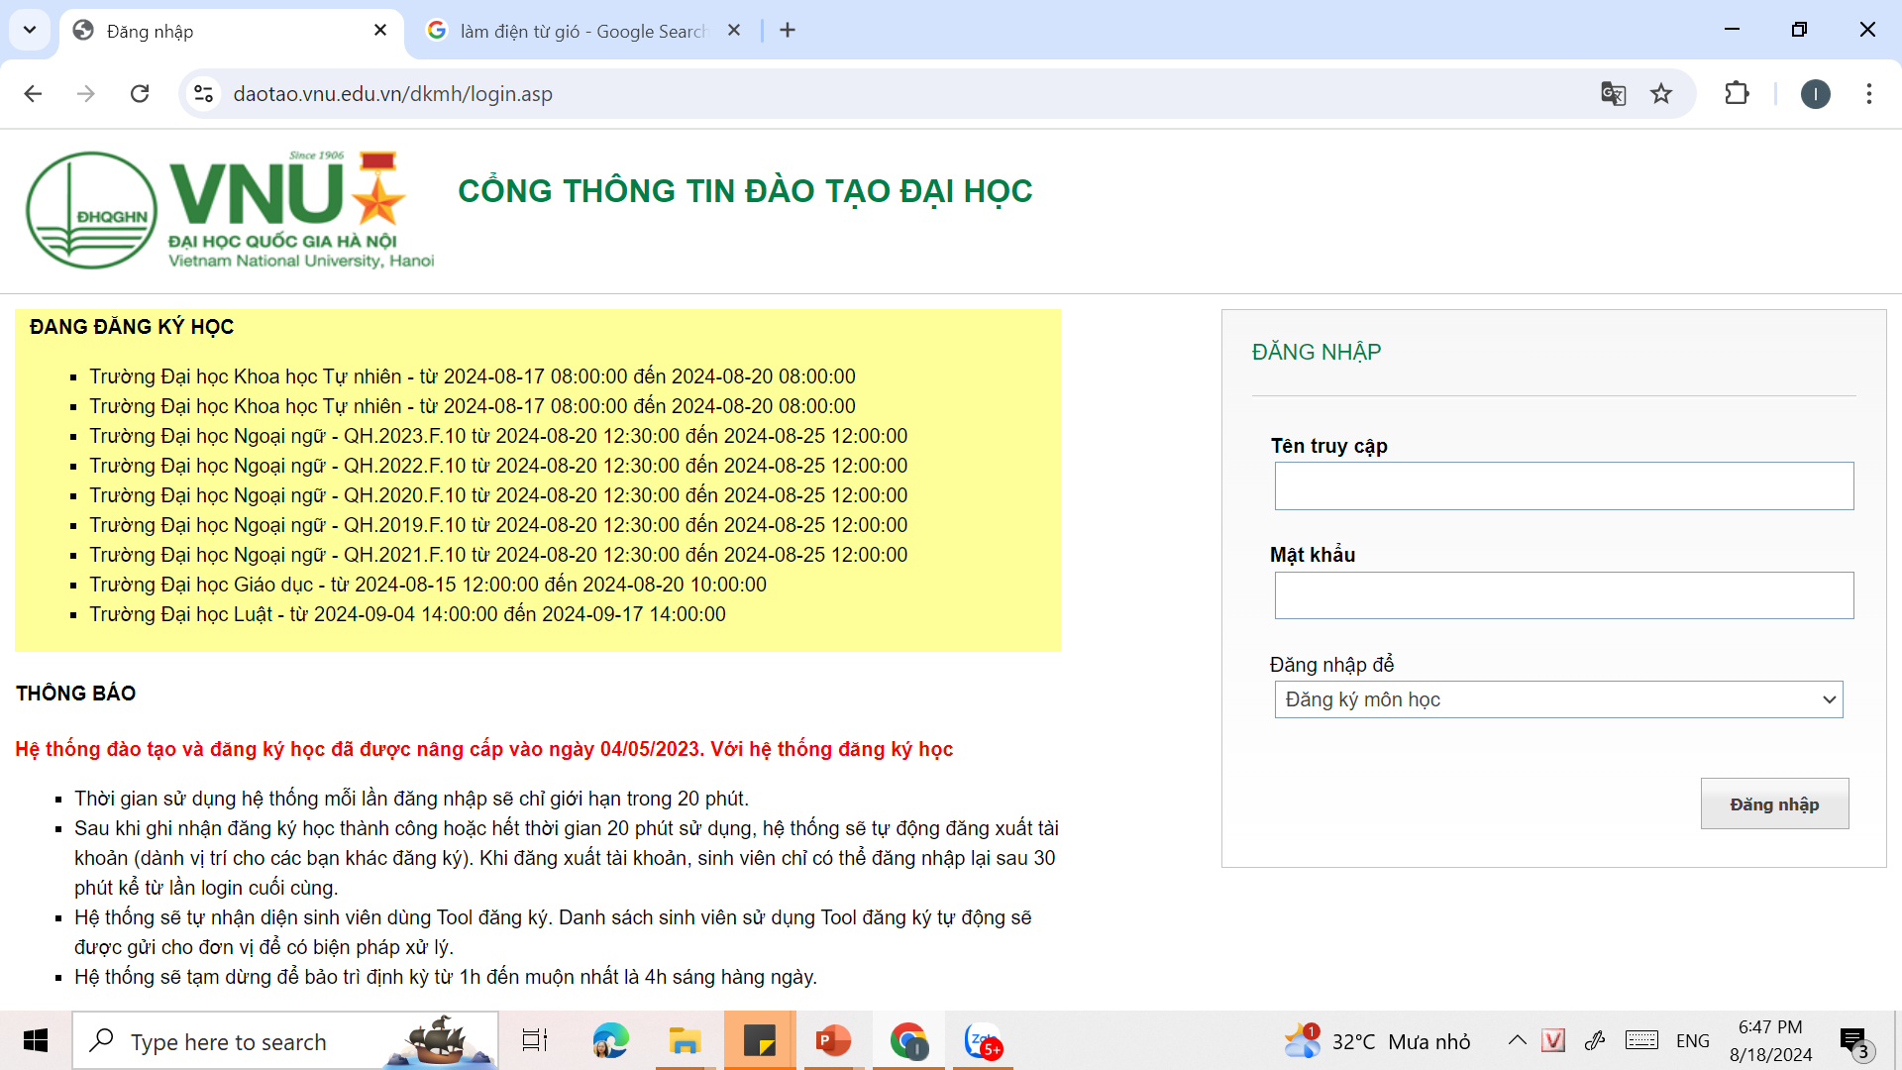

Slide 14
Sinh viên xem clip hướng dẫn đăng ký
lớp học phần tại địa chỉ: http://daotao.vnu.edu.vn
mục video “Hướng dẫn sử dụng
Cổng thông tin đào tạo - Đăng ký học”

Slide 15
Bước 1: Sinh viên xem Thời khóa biểu các học phần chung học kỳ 1 năm học 2024-2025; Kế hoạch khóa học để lựa chọn thời khóa biểu theo đúng CTĐT. Sinh viên chọn 1 trong 2 cách sau:
- Cách 1: Sinh viên vào trang Portal sinh viên: http://daotao.vnu.edu.vn/
+ Nhập Tên truy cập là mã số sinh viên, ví dụ: 24040123
Mật khẩu đăng nhập là mã số sinh viên hoặc mật khẩu sinh viên đã đổi
( Lưu ý: Sinh viên thay đổi ngay sau lần đăng nhập đầu tiên và thay mật khẩu định kỳ).
+ Sinh viên vào mục “Danh sách biểu mẫu” tải và xem các thông tin trên.
- Cách 2: Sinh viên vào Website trường theo địa chỉ: http://daotao.ulis.vnu.edu.vn xem mục “Thời khóa biểu”; mục “Kế hoạch đào tạo” ở cột Danh mục bên phải.

Slide 16
Bước 2. Đăng ký lớp học phần:
- Sinh viên truy cập trang Portal sinh viên địa chỉ: http://dangkyhoc.vnu.edu.vn/ Nhập tên đăng nhập và Mật khẩu đăng nhập
- Sinh viên vào mục “Đăng ký môn học -> Đăng ký học ngành 1 -> Chọn môn học toàn trường”, chọn học phần nào tích vào ô ở cột “Chọn” tương ứng, tích vào tất cả các học phần sinh viên muốn đăng ký học, sau đó bấm vào ô “Ghi nhận” ở thanh cuộn ngang bên dưới màn hình. Nếu bấm “Ghi nhận” sau ghi tích chọn từng học phần, hệ thống sẽ đăng xuất khỏi tài khoản đăng ký học, sinh viên phải chờ 30 phút cho lần đăng nhập tiếp theo.
Bước 3. Xem kết quả đăng ký học phần
Sinh viên vào mục “In đăng ký học” chọn “In đăng ký học ngành 1” để xem việc đăng ký đã thực hiện.

Slide 17
THỜI GIAN ĐĂNG KÝ HỌC?
Thời gian đăng ký
học trên Portal:
Từ 12h30 ngày 29/8/2024 đến 12h00 ngày 01/9/2024
Thời gian đăng ký bổ sung, chuyển đổi, hủy lớp các lớp học phần trên Portal:
Từ 12h30 ngày 05/9/2029 đến 12h00 ngày 12/9/2024
Hết thời gian đăng ký bổ sung, chuyển đổi, hủy các lớp học phần, nếu sinh viên KHÔNG HỌC sẽ bị nhận điểm F.
Sinh viên đăng ký thành công mà không có tên trong danh sách lớp học phần chính thức, sinh viên liên hệ với Phòng Đào tạo, phòng 109 - A1 trong ngày 13/9/2024 (giờ hành chính) để được hỗ trợ.

Slide 18
CÁC LƯU Ý KHI ĐĂNG KÝ HỌC

Slide 19
Lưu ý với hệ thống đăng ký học
Thời gian sử dụng hệ thống mỗi lần đăng nhập sẽ chỉ giới hạn trong 20 phút.
Sau khi ghi nhận đăng ký học thành công hoặc hết thời gian 20 phút sử dụng, hệ thống sẽ tự động đăng xuất tài khoản (dành vị trí cho các bạn khác đăng ký). Khi đăng xuất tài khoản, sinh viên chỉ có thể đăng nhập lại sau 30 phút kể từ lần login cuối cùng.
Hệ thống sẽ tự nhận diện sinh viên dùng Tool đăng ký. Danh sách sinh viên sử dụng Tool đăng ký tự động sẽ được gửi cho đơn vị để có biện pháp xử lý.
Hệ thống sẽ tạm dừng để bảo trì định kỳ từ 1h đến muộn nhất là 4h sáng hàng ngày.
*Lưu ý: Chỉ nên đăng nhập trước thời gian đăng ký từ 5 đến 10 phút.

Slide 20
II. Thi sát hạch
năng lực
ngoại ngữ chuyên

Slide 21
Mục đích
Xếp sinh viên vào đúng nhánh năng lực trong Chương trình đào tạo
Tạo điều kiện cho sinh viên học theo lộ trình phù hợp.

Slide 22
Thời gian thi: 8h00 thứ Sáu, ngày 23/8/2024.
Quét mã QR xem thông báo chi tiết tại đây

Slide 23
Định dạng đề thi tiếng Anh
- Tổng thời gian thi: 160 phút
- Bài thi gồm 3 phần:
1. Phần thi Nghe hiểu:
+ Tổng số câu hỏi: 35 câu
+ Thời gian: khoảng 40 phút
+ Hình thức thi: trắc nghiệm
2. Phần thi Đọc hiểu:
+ Tổng số câu hỏi: 40 câu
+ Thời gian thi: 60 phút
+ Hình thức thi: trắc nghiệm
3. Phần thi Viết:
+ Thời gian thi: 60 phút
+ Gồm 2 phần thi:
- Viết thư/email (chiếm 1/3 tổng điểm)
- Viết bài luận dài 250 từ (chiếm 2/3 tổng điểm)

Slide 24
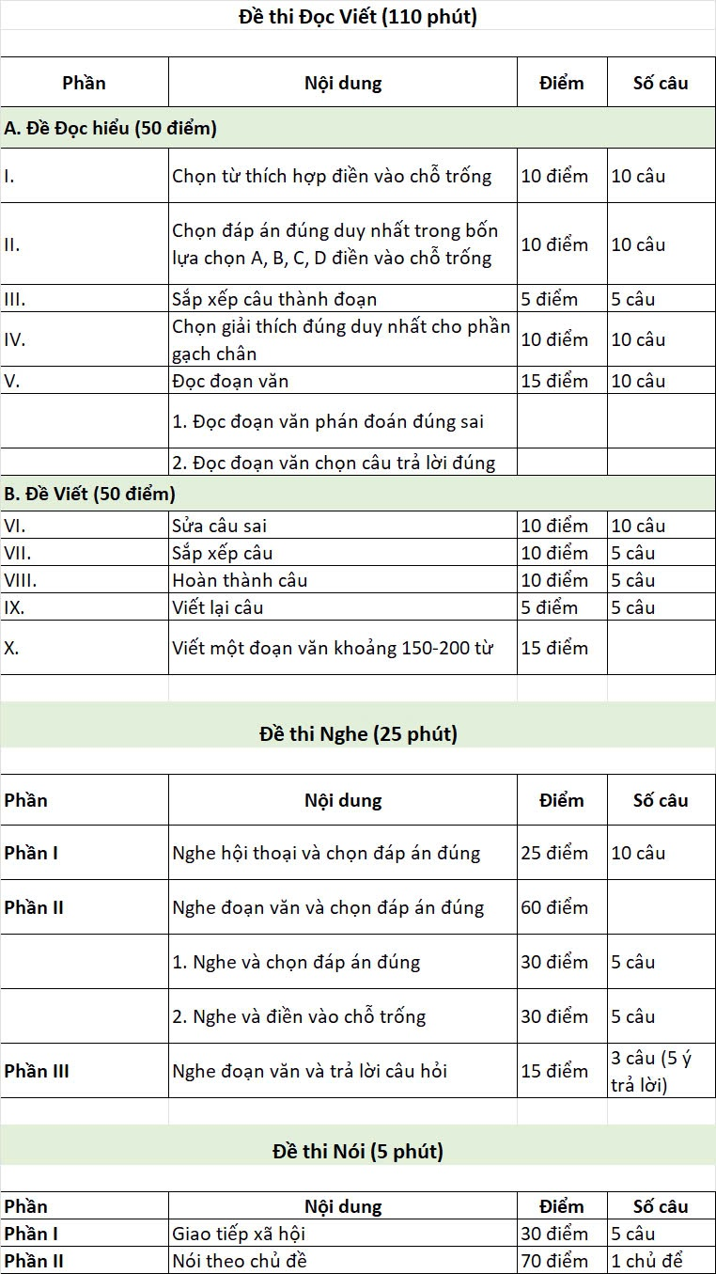
Định dạng đề thi tiếng Trung
- Tổng thời gian thi: 140 phút
- Bài thi gồm 4 phần:
1. Nghe hiểu: 25 phút
2. Phần thi Đọc hiểu - Viết : 110 phút
3/ Phần thi Viết: 50 phút
4/ Phần thi Nói: 5 phút

Slide 25
III. Thi tuyển lớp CLC
ngành Sư phạm Tiếng Anh

Slide 26
Hình thức thi: Vấn đáp.
Thời gian thi: 14h00 thứ Sáu ngày 23/8/2024
Quét mã QR để xem thông báo chi tiết tại đây

Slide 27
Phòng Đào tạo (P109 nhà A1)
ĐT: 024.66808741
Email: huonghop@gmail.com
Giải đáp về Ngoại ngữ 2 (P107 nhà A1)
ĐT: 024.37548137
Email: linhtranru8890@gmail.com
Hỗ trợ về tài khoản Portal: P. Chính trị và Công tác HSSV (P106 nhà A1)
ĐT: 024.66863316
Email: trithanh1707@gmail.com
Thông tin
liên hệ

Slide 28
2. Các khoa đào tạo

Slide 29
Cám ơn các em đã lắng nghe!

Slide 30
CTĐT
Ngành
Ngôn ngữ Anh
Sinh viên xem chi tiết trên website của trường: https://daotao.ulis.vnu.edu.vn/

Slide 31
Khối kiến thức chung ngành Ngôn ngữ Anh
Sinh viên xem chi tiết trên website của trường: https://daotao.ulis.vnu.edu.vn/

Slide 32
II. Kế hoạch
năm học

Slide 33
Kế hoạch giảng dạy năm học

Slide 34
Kế hoạch năm học 2024-2025
Ngành ngôn ngữ Anh (bậc 4)
Sinh viên xem chi tiết trên website của trường.

